Slide 1
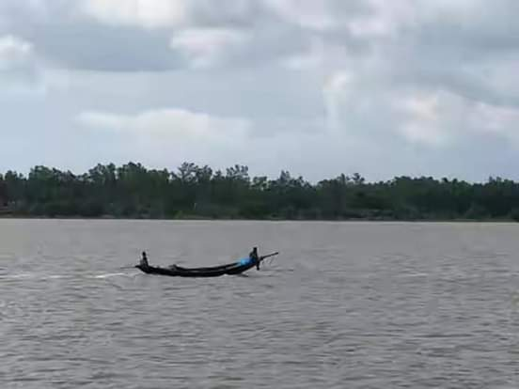
সবাইকে সু-স্বাগতম

Slide 2
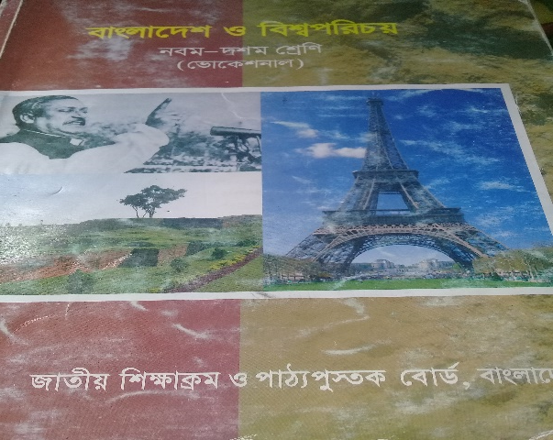
পরিচিতি
মোছাঃ ফেরদৌসী,
ভাষা শিক্ষক বাংলা-সমসজ,
টেকনিক্যাল স্কুল এন্ড কলেজ,
কিশোরগঞ্জ,
মোবাইল নং ০১৭৩১৬২০০৭৫ ,
শ্রেণীঃ নবম,
বাংলাদেশ ও বিশ্ব পরিচয়,
অধ্যায়ঃ দ্বিতীয়,
বিষয়ঃ স্বাধীন বাংলাদেশ,
সময়ঃ ৫০ মিনিট,
তারিখঃ

Slide 3
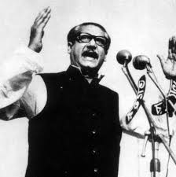
উপরের ছবিটি কার ও তিনি কে?

Slide 4
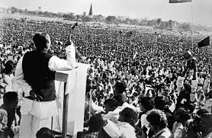
উপরের ছবিটছির দ্বারা কি বুঝেছি?

Slide 5
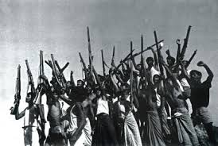
উপরের ছবিটির দ্বারা কি বুঝতে পারি?

Slide 6
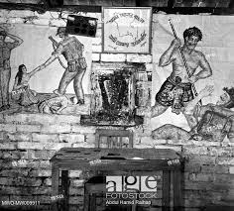
উপরের ছবিটির দ্বারা কি বুঝতে পারি?

Slide 7
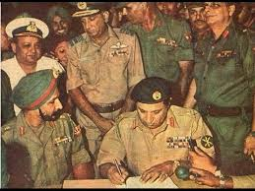
উপরের ছবিটির দ্বারা কি বুঝা যায়?

Slide 8
৭ মার্চের ভাষণঃ-
উত্তরঃ ১৯৭১ সালের ৭ মার্চের জাতির জনক বঙ্গবন্ধু শেখ মজিবুর রহমানের ঐতিহাসিক ভাষনটি ছিল পৃথিবীর ইতিহাসে একটি বিখ্যাত ভাষন। অসহযোগ আন্দোলন যখন প্রচন্ড গতিতে চলছে, সেই সময় ২৫ মার্চ জাতীয় পরিষদের অধিবেশন আহবান করা হয়। ২৫ মার্চের জাতীয় পরিষদের অধিবেশনের অংশগ্রহনের পূর্বশর্ত হিসেবে শেখ মুজিবুর রহমান ১৯৭১ সালের ৭ মার্চ রেসকোর্সের ঐতিহাসিক জনসভায় লাখো জনতার করতালির- মাধ্যমে ও উন্মক্ত জনতার প্রতি উদাত্ত আহবান জানিয়ে বলেন’’ এবারের সংগ্রাম মুক্তির সংগ্রাম- এবারের সংগ্রাম স্বাধীনতার সংগ্রাম। তিনি আরো বলেন ,রক্ত যখন দিয়েছি, রক্ত আরো দেব, তবু দেশকে মুক্ত করে ছাড়ব-ইনশাল্লাহ। তিনি বলেন ,ঘরে ঘরে দূর্গ গড়ে তোল,তোমাদের যার যা কিছু আছে তাই নিয়ে শত্রু মোকাবেলা কর।

Slide 9
মুক্তিযুদ্ধের প্রস্তুতিঃ-
১।সশস্ত্র মুক্তিযুদ্ধ ও স্বাধীন
বাংলাদেশের অভ্যুদয়,
২। ঐতিহাসিক ৭ মার্চের
ভাষণ ও স্বাধীনতার আনুষ্টানিক
ঘোষণা,
৩।স্বাধীনতার আনুষ্টানিক
যাত্রা,
৪।মুক্তিযুদ্ধের সূচনা এবং
মুজিবনগর সরকারের
কার্যক্রম,
মুক্তিযুদ্ধে সাধারন জনগন
ও পেশাজীবীদের ভূমিকা,

Slide 10
আজকের পাঠের বিষয় হলোঃ-
মুক্তিযুদ্ধের প্রস্তুতি কি,ঐতিহাসিক ৭ মার্চের ভাষণ কি, মুক্তিযুদ্ধের সূচনা,এবং মুজিব নগরের সরকার।

Slide 11
শিখনফলঃ-
এই পাঠের শেষে,
১।স্বাধীনতা যুদ্ধ কত সালে শুরু হয়েছিল তা বলতে পারবে?
২। ঐতিহাসিক ৭ মার্চের ভাষণের তাৎপর্য ব্যাখ্যা করতে পারবে?
৩।বাংলাদেশের মুক্তিযুদ্ধের কারন সমূহ মুল্যায়ন করতে পারবে?

Slide 12
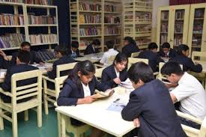
দলীয় কাজঃ-
৪টি দলে বিভক্ত হয়ে নিন্মের প্রশ্নের উত্তর দাও?
ক দলঃ বাংলাদেশে কত সালে মুক্তিযুদ্ধ শুরু হয়?
খ দলঃ ঐতিহাসিক ৭ মার্চের ভাষণ ঢাকা কোথায় দিয়েছিলেন?

Slide 13
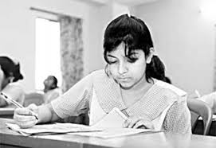
একক কাজঃ-
ঐতিহাসিক ৭ মার্চ এর ভাষণটির তাৎপর্য বিশ্লেষণ কর?

Slide 14
জোড়ায় কাজঃ-
মুজিব নগরের সরকার বলতে কি বুঝ ?
১৬ ডিসেম্বরের তাৎপর্য কি ব্যাখ্যা কর ?

Slide 15
মূল্যায়নঃ-
১। বাংলাদেশের মুক্তিযুদ্ধের সর্বাধিনায়ক ছিলেন কে?
ক। জিয়াউর রহমান খ। কর্নেল এম, এ জি ,ওসমানী
গ। মেজর জলিল ঘ। মেজর সি,আর,দত্ত
২। বাংলাদেশের মুক্তিযুদ্ধের কয়টি সেক্টর ছিল?
ক। ৮ খ। ৯
গ। ১০ ঘ। ১১

Slide 16
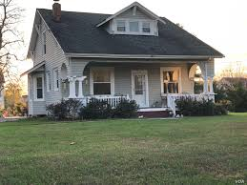
বাড়ির কাজঃ-
বাংলাদেশের মুক্তিযুদ্ধের ঐতিহাসিক ৭ মার্চের ভাষণের ভূমিকা কি ছিল ,এ বিষয়ে একটি প্রতিবেদন লিখে জমা দিবে।

Slide 17
সবাইকে ধন্যবাদ

